Slide 1

여행후기가 있는
FIT Tour
현지투어 예약 시스템
Made by tretars.com
- 김화선, 오승빈, 이솔뫼

Slide 2

목차
01 주제 선정 배경
02 현황 및 문제점
03 해결방안
04 주요 기능 소개
05 시연
06 시스템 아키텍처
07 팀원소개

Slide 3

주제 선정 배경
현지투어 예약 시스템
자유여행객 비중
64.0%
52.5%
46.9%
2015
2016
2017
자료:엠브레인

Slide 4
주제 선정 배경
현지투어 예약 시스템
현지투어 예약추이
연평균 72% 증가
2014년
2015년
2016년
2017년
2018년
자료: 하나투어

Slide 5







주제 선정 배경
현지투어 예약 시스템
자유여행객(FIT)의 여행계획 트랜드
FITTOUR
항공권과 호텔을 OTA(Online Travle Agency)나 메타서치를 기반으로 한 대형 기업에서 구매하고,
여행지에서의 현지 투어, 입장권, 패스등은 맞춤여행, 에어텔 등을 판매하던 자유여행 전문여행사에 문의
포털사이트 등을 통해 여행정보 검색

Slide 6


현황분석
현지투어 예약 시스템
네이버 현지투어

Slide 7
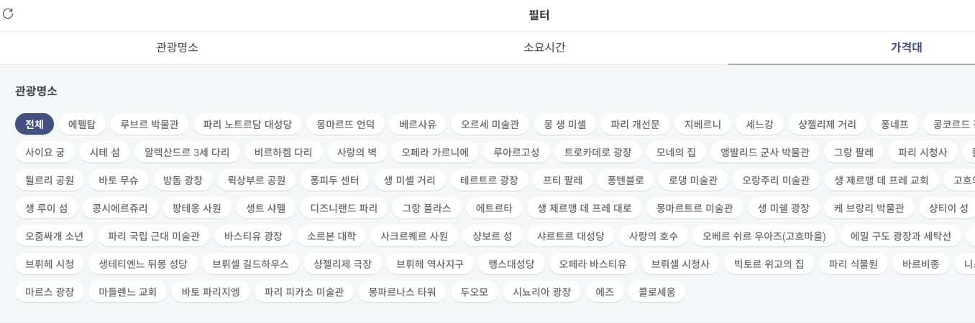

현황분석
현지투어 예약 시스템
네이버 현지투어

Slide 8
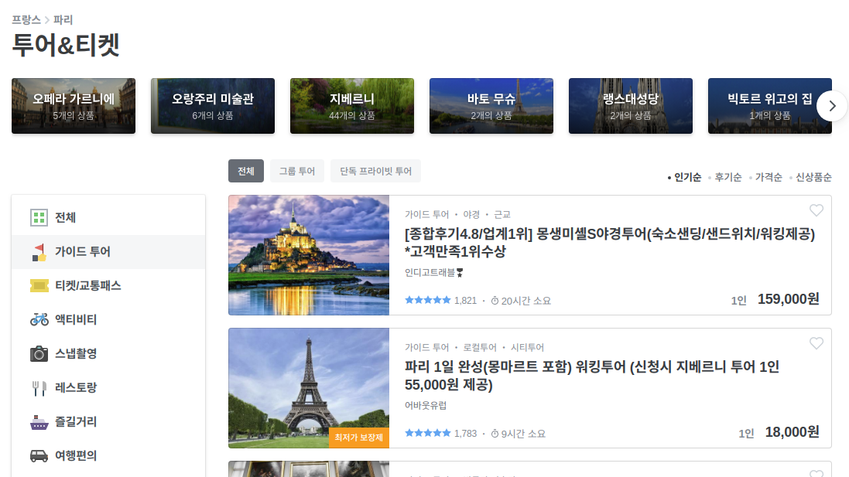
현황분석
현지투어 예약 시스템
마이리얼트립(My real trip)

Slide 9
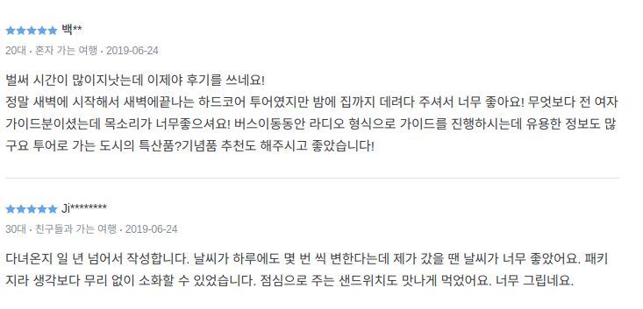
현황분석
현지투어 예약 시스템
마이리얼트립(My real trip)

Slide 10
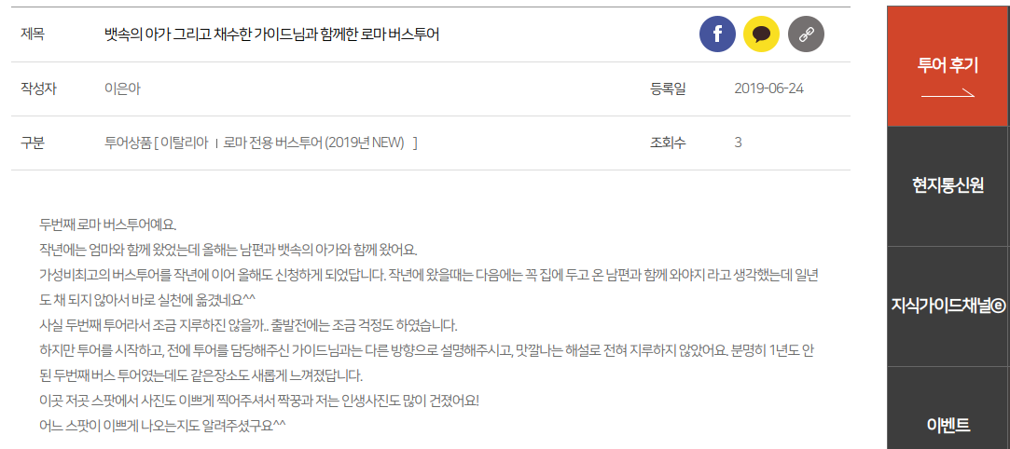

현황 분석
현지투어 예약 시스템
유로자전거나라

Slide 11



해결 방안
현지투어 예약 시스템
여행후기
여행상품
조회
상품예약
사용자의 Needs에 맞게 투어상품을 조회할 수 있도록 함
타겟 이용자들이 여행정보, 여행 후기를 공유할 수 있도록 하고
해당 사이트에서 현지투어상품을 이용한 경우
여행후기와 여행상품이 연동되어 상품 구매에 이르도록 유도

Slide 12
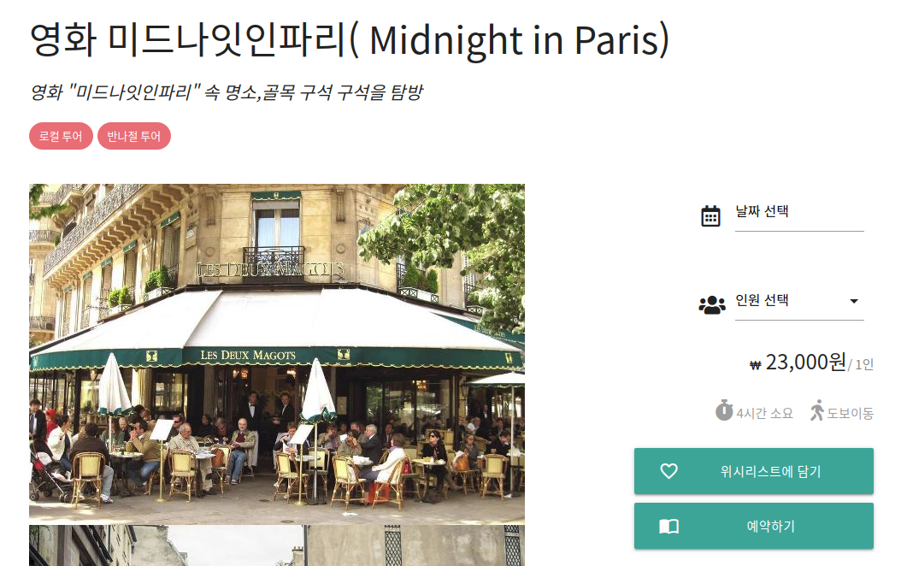
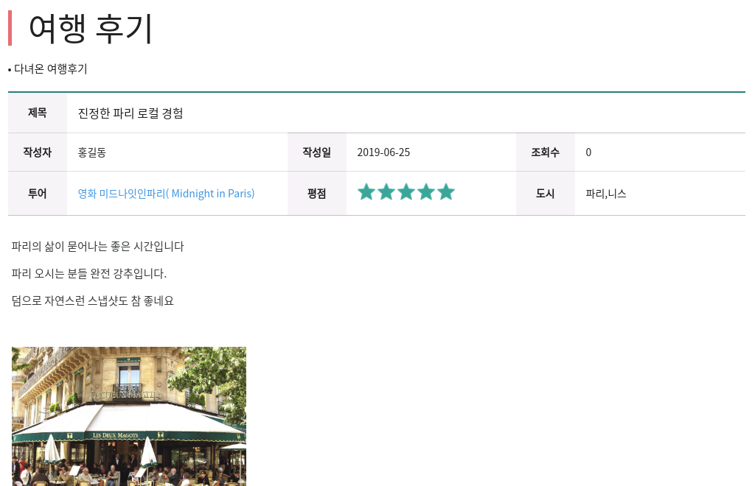
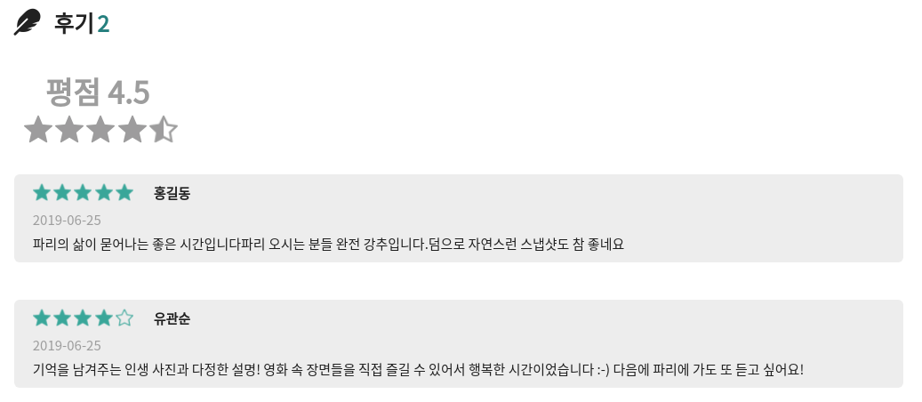
주요 기능
현지투어 예약 시스템
여행후기

Slide 13
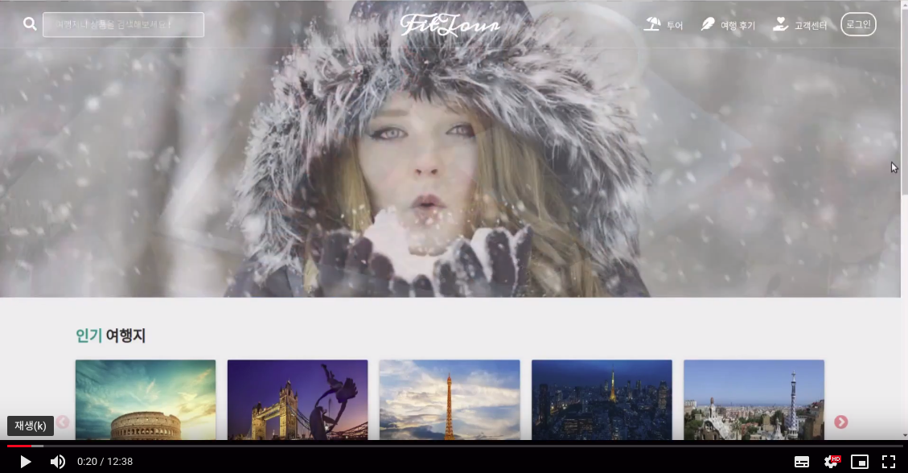
시연 영상
현지투어 예약 시스템
Notes:
패키지 여행은 여행준비를 따로 하지 않아도 되기 때문에 부모님이나 어린 아이를 동반하는 가구단위 여행 시 표1)과 같이 전체 패키지 이용 비율이 높지만 개인 여행의 경우는 표 오른쪽과 같이 전체패키지 구매 비율이 점점 감소하고 여행자 스스로가 숙박 항공 현지 액티비티 등을 예약하는 부분패키지 상품 구매 비율이 증가 중 (꽃보다 할배 등 여행 관련 방송 이후 40대 이상의 개별여행 증가)

Slide 14
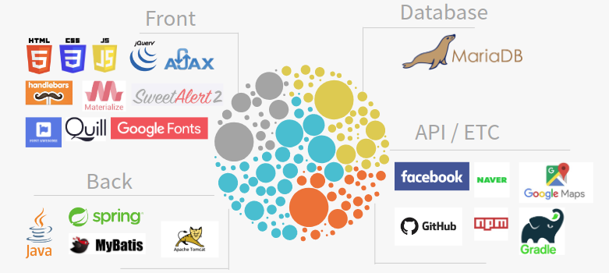


시스템 아키텍쳐
현지투어 예약 시스템
Notes:
타켓 이용자들이 정보를 얻는 곳, 현지투어를 예약하는 곳이 별개의 공간 이것을 하나로 합치고 그러기 위해서는 기존 현지투어사이트와 달리 여행후기를 해당 여행상품에 대해서만이 아니라 자유롭게 남길 수 있도록 하고 만약 해당 현지투어상품을 이용했다면 후기에서 바로 해당 상품으로 연결되도록 함 커뮤니티가 활발한 이유중 하나인 동행게시판을 활용하는데 이 때 기존 게시판의 단점을 보완하여 게시판을 활성화 시킴 예약 시스템 부분에서는 사용자의 needs에 맞게 투어상품을 다양한 조건으로 조회 할 수 있도록 하고자 함

Slide 15
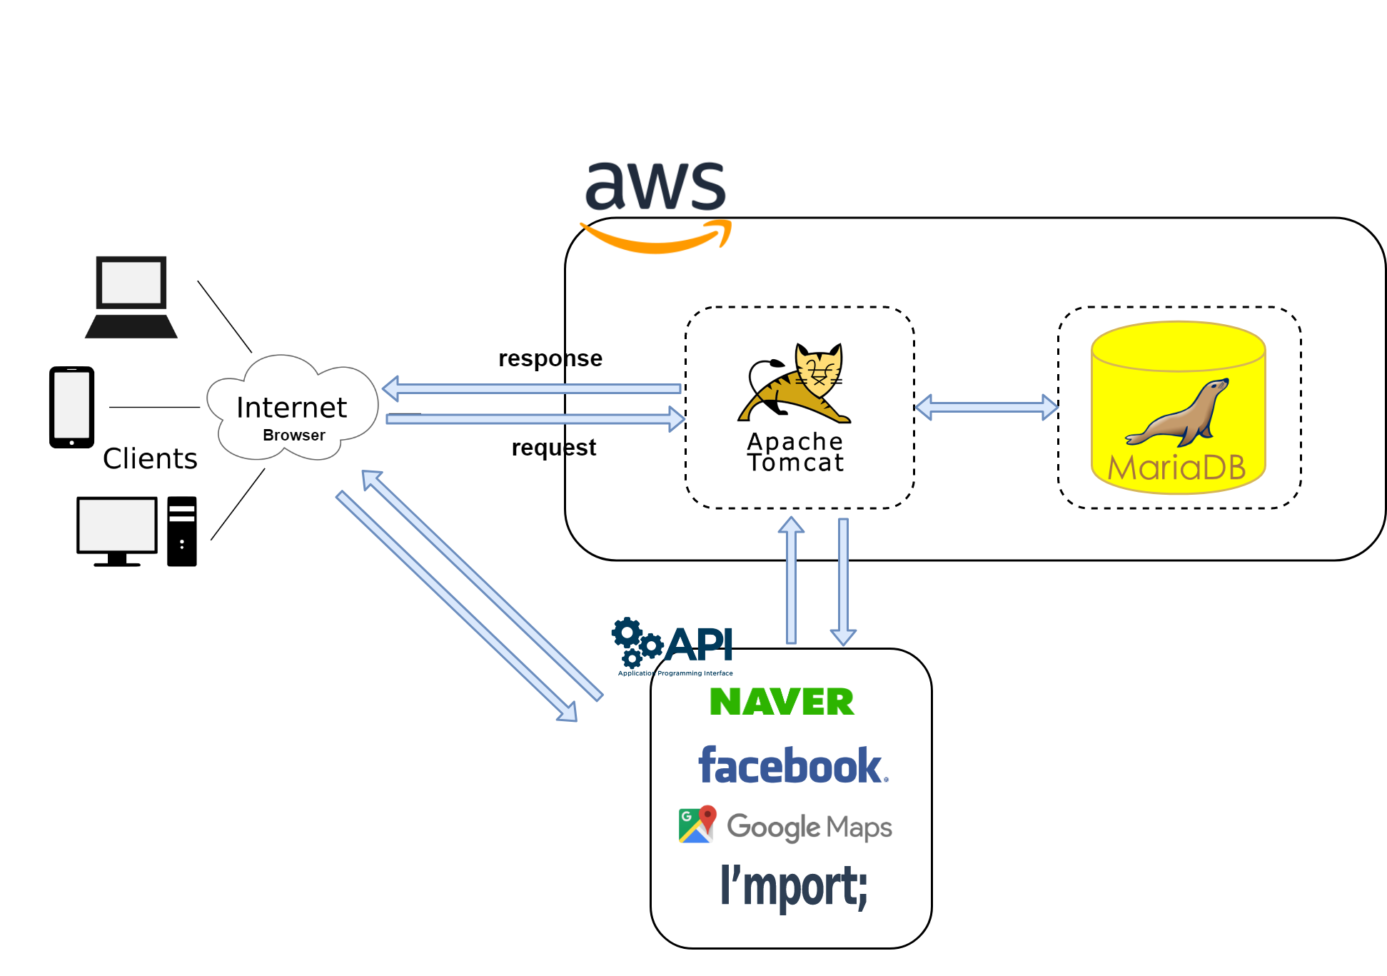

시스템 아키텍쳐
현지투어 예약 시스템
시스템 구조도

Slide 16
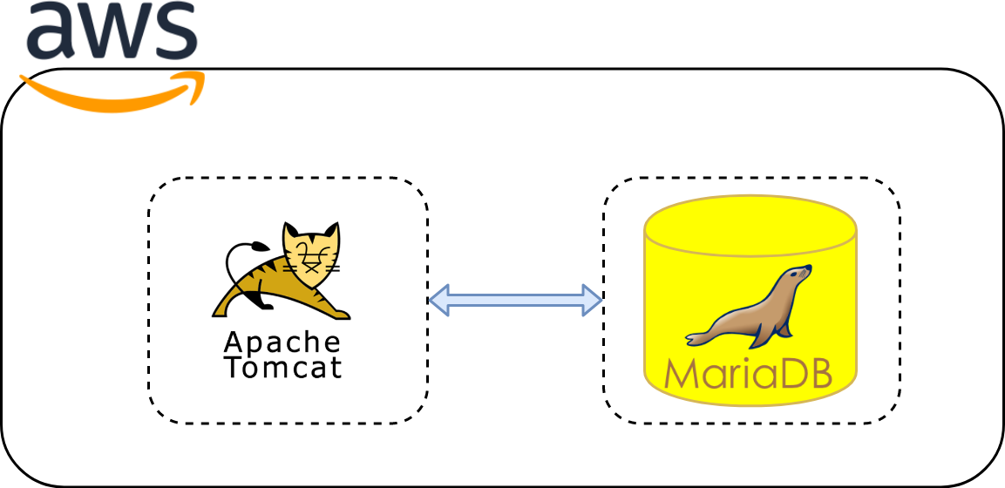



시스템 아키텍쳐
현지투어 예약 시스템
예약, 결제 흐름도

Slide 17
팀원 소개
현지투어 예약 시스템
팀장 : 이솔뫼
담당 : SNS 로그인, 회원가입, 후기
주소 : https://github.com/Warwick8300
팀원 : 김화선
담당 : DB 모델링, 공지사항, 상품 리스트, 관리자 페이지
주소 : https://github.com/hskim2019
팀원 : 오승빈
담당 : 상품 등록, 상품 페이지, 마이페이지, 댓글
주소 : https://github.com/OhSeungBeen

Slide 18
감사합니다

